Slide 1



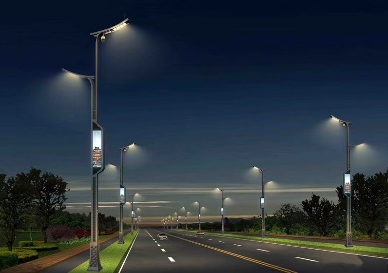
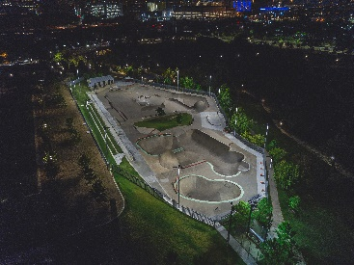
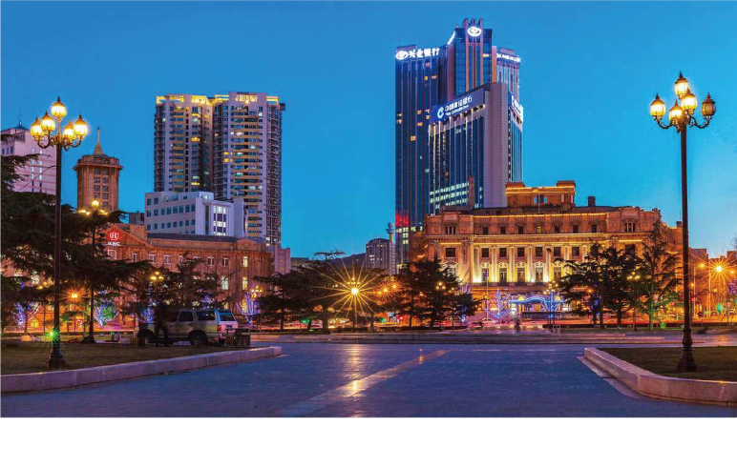

使用场景
HPG3321系列
适用于厂房道路、高速公路，公园，广场，园林道路，停车场，街道等各种道路照明。
LED一体式太阳能路灯
产品特点
采用国际一线品牌驱动，具有过温保护、高转换效率、高功率因素、高防雷等特点；
采用进口OSRAM 2835/lumileds 3030光源，具有高亮度、低光衰
采用ADC12压铸成型，具有高导热性能，使热量快速导出体外，平衡灯体内外温度，减小温差，降低
光源结温，减少光源光衰；
采用高强度光源PC透镜，IK08防撞等级，抗UV，透光率94%。
应用案例
深圳市华普电力电气有限公司 SHENZHEN HUAPU ELECTRIC POWER CO.,LTD
地址：深圳市龙岗区荷坳社区大运软件小镇59 栋
电话：0755-28289965 传真：0755-84829959
网址：https://www.3-led.net
本资料为华普电力电力有限公司版权所有，未经许可，禁止以任何形式影印或复制如有更新，恕不另行通知！

Slide 2
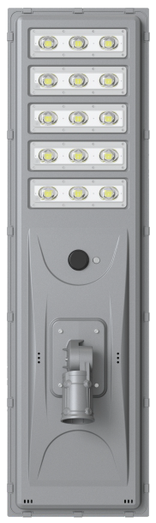
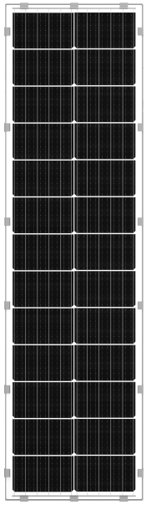
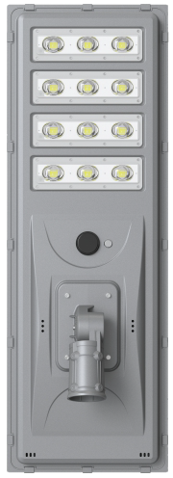
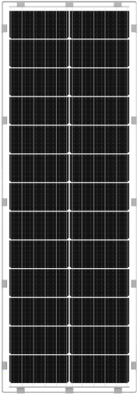
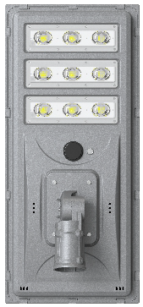
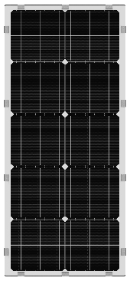
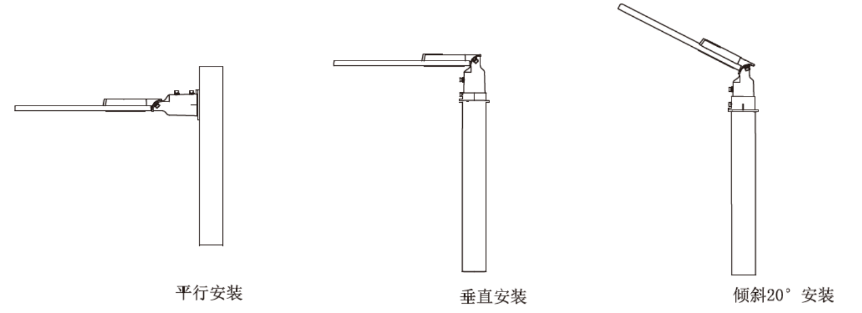
产品图片
90W
120W
150W
安装方式
装箱信息
型号 | 包装尺⼨（CM） | 装箱数 | 单个净重(KG)
HPG3321-90W | 91x41x16 | 2 | 8KG
HPG3321-120W | 118x41x16 | 2 | 9.5KG
HPG3321-150W | 146x42.5x16 | 2 | 14KG
底座 | 34.5x22.5x11 | 2 | 1.2KG
本资料为华普电力电力有限公司版权所有，未经许可，禁止以任何形式影印或复制如有更新，恕不另行通知！

Slide 3
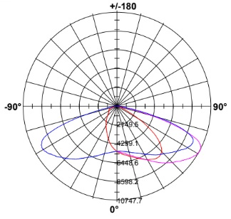
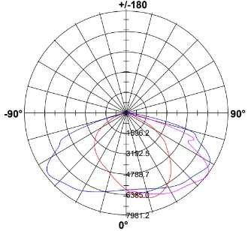
产品参数
型号 | HPG3321-90W | HPG3321-120W | HPG3321-150W
灯体材质 | 压铸铝加镀锌板 | 压铸铝加镀锌板 | 压铸铝加镀锌板
透镜材质 | PC抗UV加防⽕ | PC抗UV加防⽕ | PC抗UV加防⽕
灯体尺寸 | 887x400x65mm | 1159x400x65mm | 1436x400x65mm
灯珠数量 | 135颗 SMD3030 | 180颗 SMD3030 | 225颗 SMD3030
电池容量 | 磷酸铁锂52Ah | 磷酸铁锂65Ah | 磷酸铁锂90Ah
光伏板 | 单晶（6V/18V）/65W | 单晶（6V/18V）/85W | 单晶（6V/18V）/105W
伏板尺寸 | 882x396mm | 1154x396mm | 1431x396mm
色温 | 6000K-7000K | 6000K-7000K | 6000K-7000K
充电时间 | 有效光照4-6⼩时 | 有效光照4-6⼩时 | 有效光照4-6⼩时
放点时间 | 3-5个阴⾬天 | 3-5个阴⾬天 | 3-5个阴⾬天
雷达感应 | 是 | 是 | 是
产品特点 | 智能光控+开关按键 | 智能光控+开关按键 | 智能光控+开关按键
防水等级 | IP65 | IP65 | IP65
建议安装高度 | 5-7⽶ | 6-8⽶ | 7-9⽶
光效 | 190LM/W | 190LM/W | 190LM/W
配光曲线
Type2
Type3
本资料为华普电力电力有限公司版权所有，未经许可，禁止以任何形式影印或复制如有更新，恕不另行通知！

Slide 4
安装说明
为了保障安全施工，请在各项工作开始前一定要确认如下重要事项！
警告:错误使用的话，有可能会导致人身事故。 |  |  |  | 注意:错误使用的话，可能会导致物质损害。
: 禁止事項 |  |  |  | : 遵守事項
灯 具 布 线 | 警告 |  | 此产品为常用环境的专用灯具，下列使用环境条件不可使用。（掉落・触电・火灾的 风险） ●请务必持有相关资格证书工程人员安装。(出现安全事故的风险） ●接入电压请勿超出：220V~(±10%) ，频率50/60Hz ●照明线路和其他动力线路（如空调或大功率电动设备）分开布线。
灯 具 安 装 | 警告 |  | ● 维护、安装灯具之前，确认电源已被切断，确认接线正确，方可打开电源（触电的风 险） ● 请不要将灯具分解或改造。(触电・火灾、掉落、故障的风险) ● 点灯中、灭灯后，灯具处于高温状态，请勿触碰灯具。（烫伤的风险） ● 请勿湿手操作安装。（触电的风险） ● 此灯具电源线为Z型连接；此灯具的外部软缆或软线不能替换； 如果软线损坏，该灯具即应报废。
 | 警告 |  | ●本产品实际功率在标称功率的90%--110%之间。（施工布线须考虑电线的负载电流 承载能力） ●灯具安装区域受力点必须大于灯具重量的10倍（掉落、故障的风险） ●该灯使用不能违反任何防火法规。（火灾的风险） ●非用户替换光源:此灯具内的光源应由制造商或其服务代理商或有类似资格的人来 更换（产品故障的风险） ●如果感觉到烟和异味等异常的情况，请马上切断电源，咨询施工方。（火灾的风险）
!
!
∕
!
∕
!
!
!
∕
!
!
售后服务
我公司智能产品实行在质保期内出现任何故障（非人为故障），由本公司负责免费维修。质保期以外，出现任何故障， 由本公司负责维修，维修费只收取材料成本费用。
公司在国内各中心城市设有办事处，您可与就近的任何一个办事处联系，也可直接与公司顾客中心联系，我们将为您提供优质快捷的服务。
本资料为华普电力电力有限公司版权所有，未经许可，禁止以任何形式影印或复制如有更新，恕不另行通知！

